Slide 1
TIẾNG VIỆT 1

Slide 3
Bài
ang ăng âng
59
Nhận biết
2
̀
Vâng trăng sang lấp ló sau răng tre.
́
.

Slide 4
Đọc
3
ng
ng
ng
a
ă
â
ang
ăng
âng
s
ang
sang
́

Slide 5
ang
ang
ang
làng
rạng
sáng
ăng
ăng
ăng
bằng
rặng
vẳng
âng
âng
âng
hẫng
tầng
vâng

Slide 6
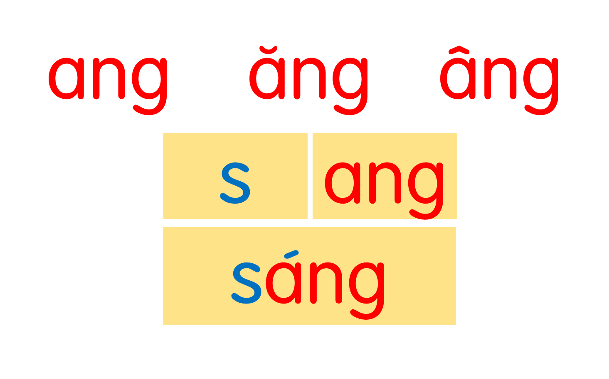
làng
rạng
sáng
bằng
rặng
vẳng
hẫng
tầng
vâng
Notes:
Ôn lại

Slide 7
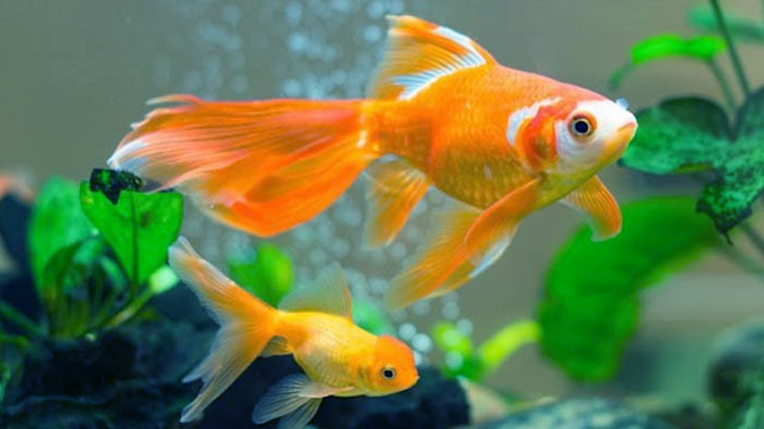
ang
cá vàng
Notes:
Hay còn gọi là CHIM ĐA ĐA

Slide 8
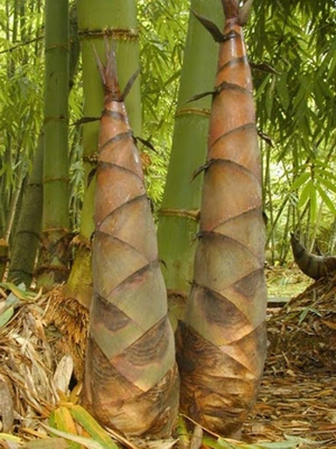
ăng
măng tre
Notes:
Chênh lệch về độ tuổi và cao thấp

Slide 9
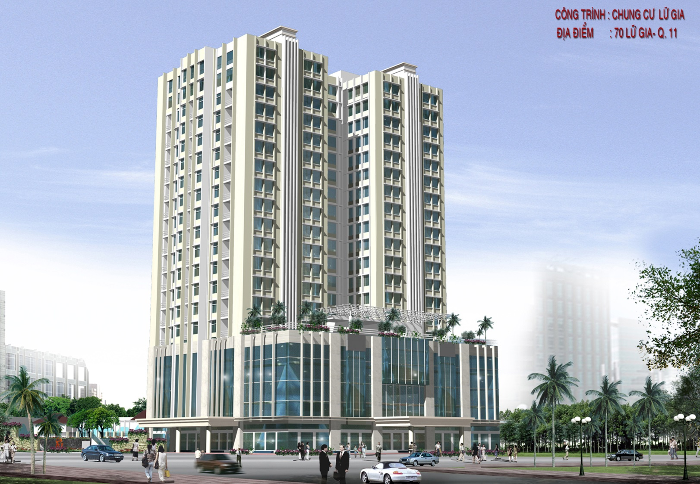
âng
nhà tầng

Slide 10
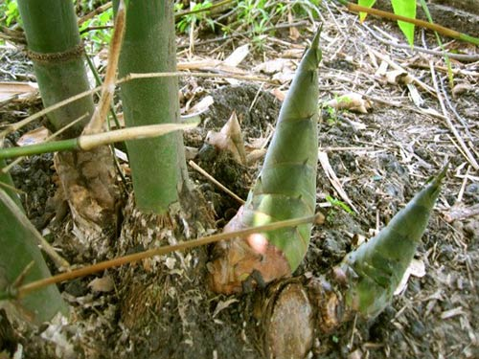
cá vàng
măng tre
nhà tầng

Slide 11
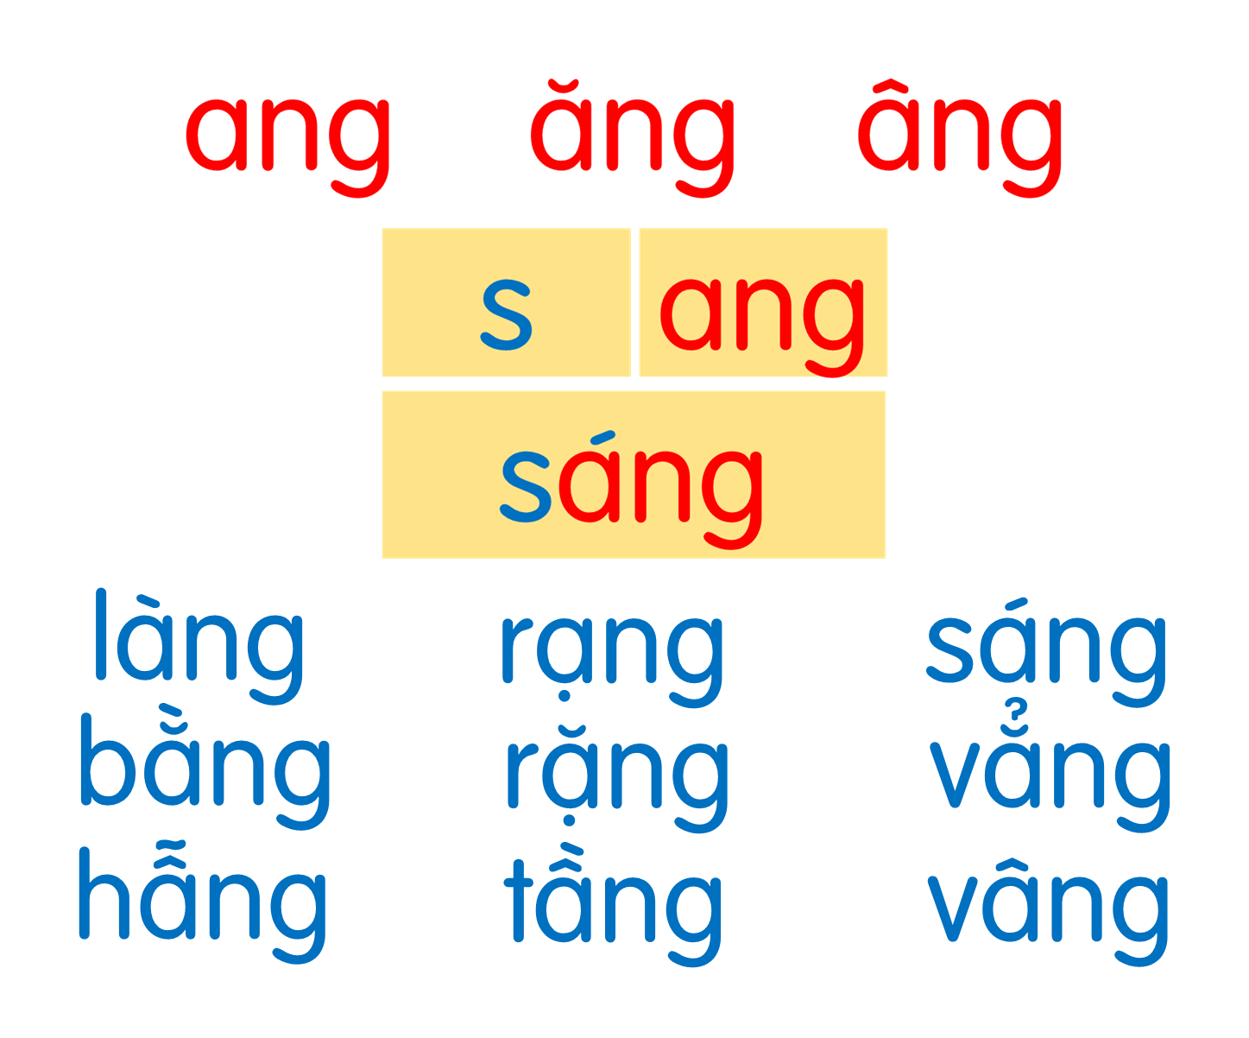
cá vàng
măng tre
nhà tầng
Notes:
Ôn lại

Slide 12
Hướng dẫn viết bảng
4
ang

Slide 13
ăng

Slide 14
âng

Slide 15
jăng

Slide 16
Ǉầng

Slide 17
ang

Slide 20
Đọc
6
Mèo con đi học
Hôm nay trời nắng chang chang
Mèo con đi học chẳng mang thứ gì
Chỉ mang một cái bút chì
Và mang một mẩu bánh mì con con.
(Phan Thị Vàng Anh)

Slide 21
1
Mèo con đi học
Hôm nay trời nắng chang chang
Mèo con đi học chẳng mang thứ gì
Chỉ mang một cái bút chì
Và mang một mẩu bánh mì con con.
2
3
4

Slide 22
Mèo con đi học
Hôm nay trời nắng chang chang
Mèo con đi học chẳng mang thứ gì
Chỉ mang một cái bút chì
Và mang một mẩu bánh mì con con.

Slide 23
Mèo con đi học
Hôm nay trời nắng chang chang
Mèo con đi học chẳng mang thứ gì
Chỉ mang một cái bút chì
Và mang một mẩu bánh mì con con.
Loài vật nào được nhắc đến trong bài?
Hôm nay mèo con đi học, thời tiết thế nào?
Khi đi học, mèo con mang theo những gì?

Slide 24
Nói
7
Mặt trăng và mặt trời

Slide 26
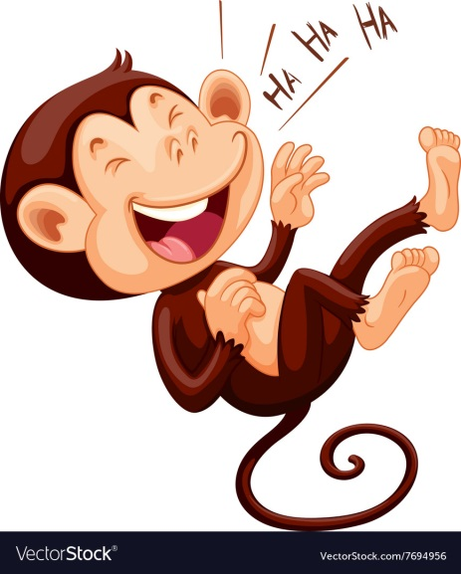
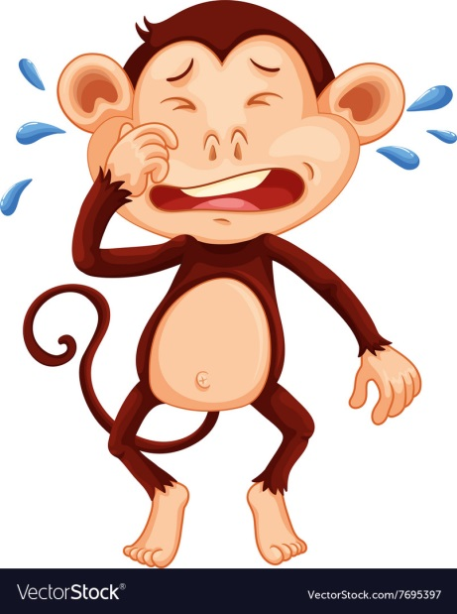
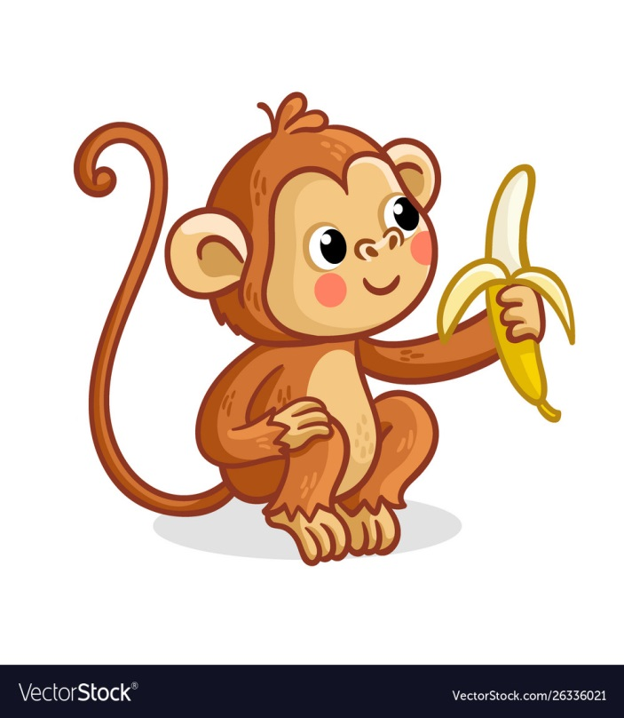

Slide 27
làng
bằng
vâng

Slide 28
ang, ăng, âng?
tr…… vở
ang

Slide 29
măng tre
nhà tầng

Slide 30
ang
ăng
âng
s
ang
sáng

Slide 31
Nói 1 câu có tiếng chứa vần ăng

Slide 32
Dặn dò

Slide 33
